Slide 1
2조 진행상황

Slide 2
변경사항 및 진행상황
개발언어 Kotlin -> Java
UI 개선
카메라 사용 관련 코드 추가
관련 API 자료 조사

Slide 3
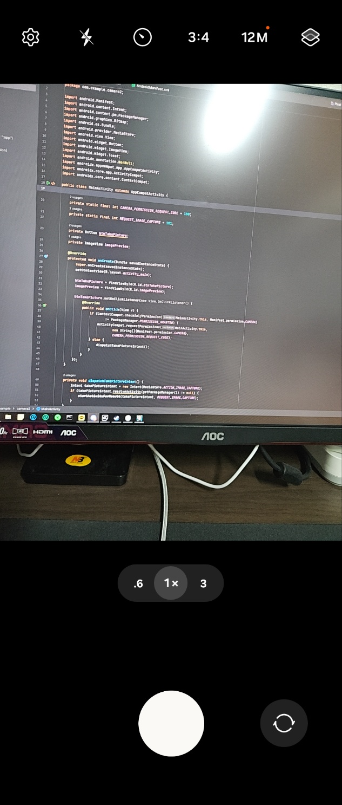

스캔 화면

Slide 4
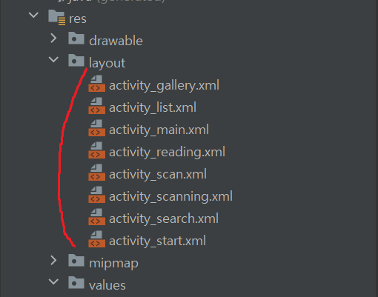
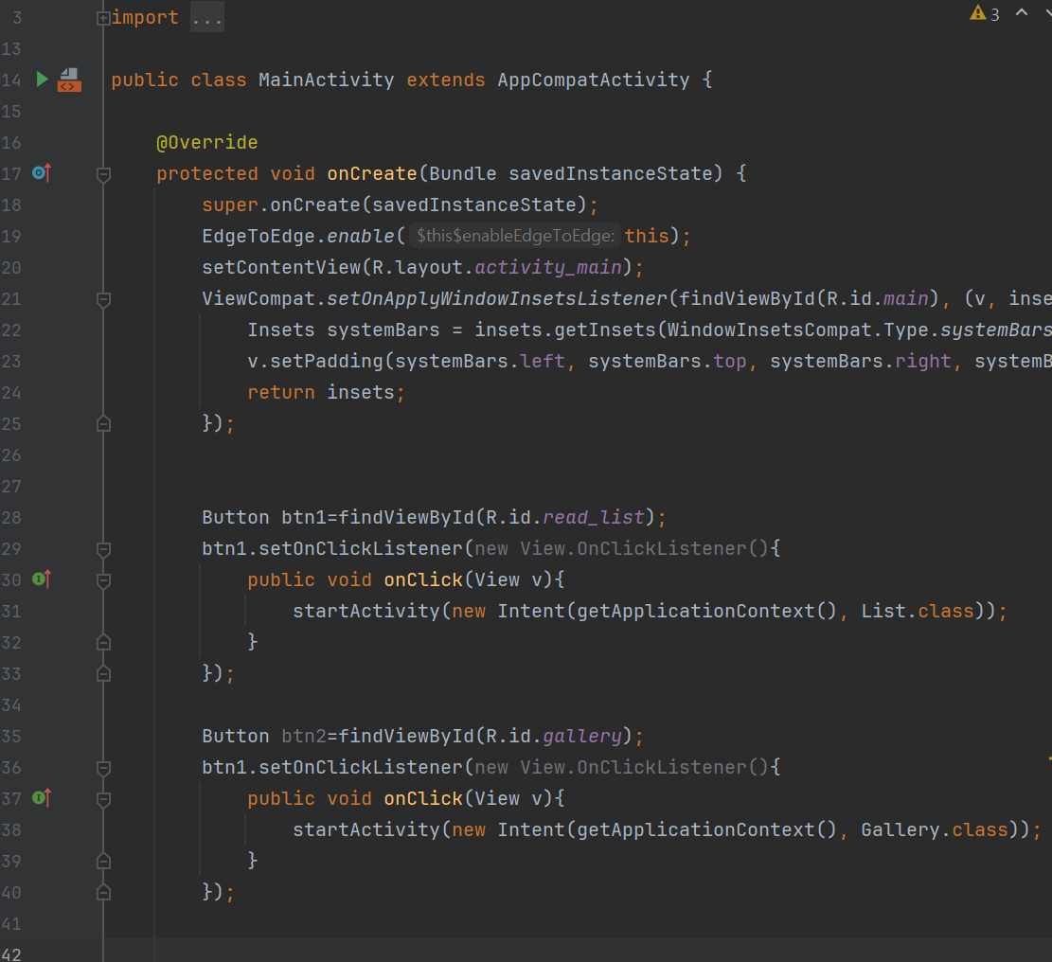
레이아웃 연결

Slide 5
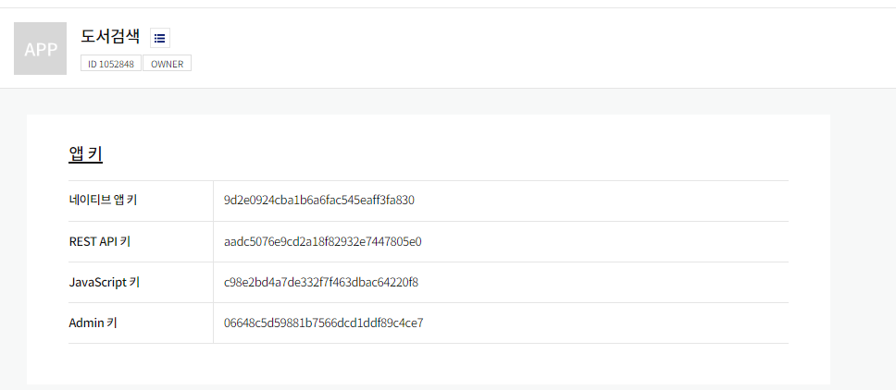
카카오 도서 API

Slide 6
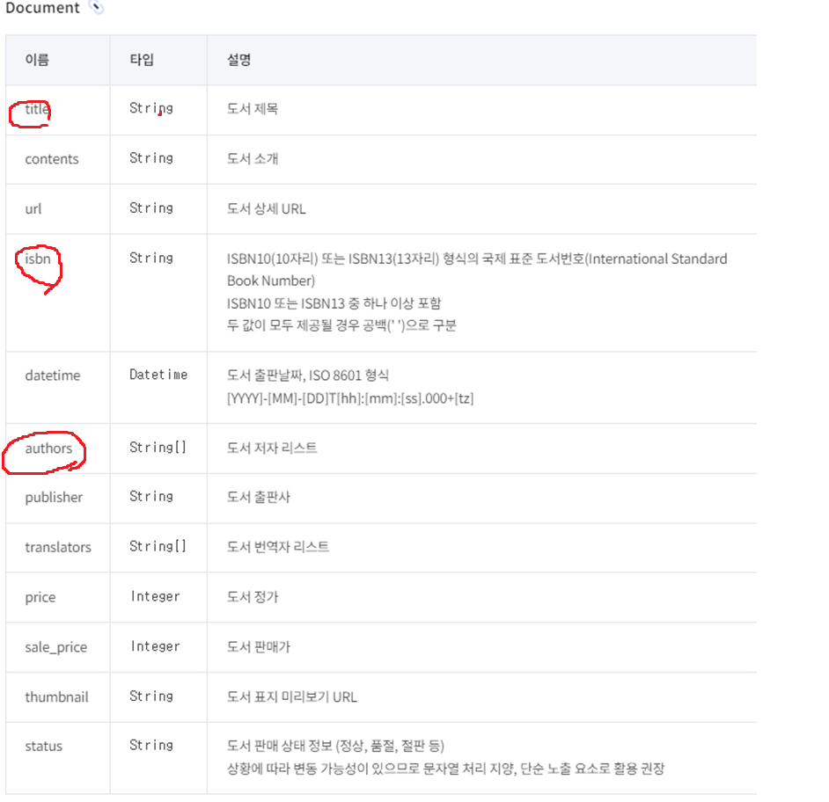
카카오 도서 API

